Slide 1
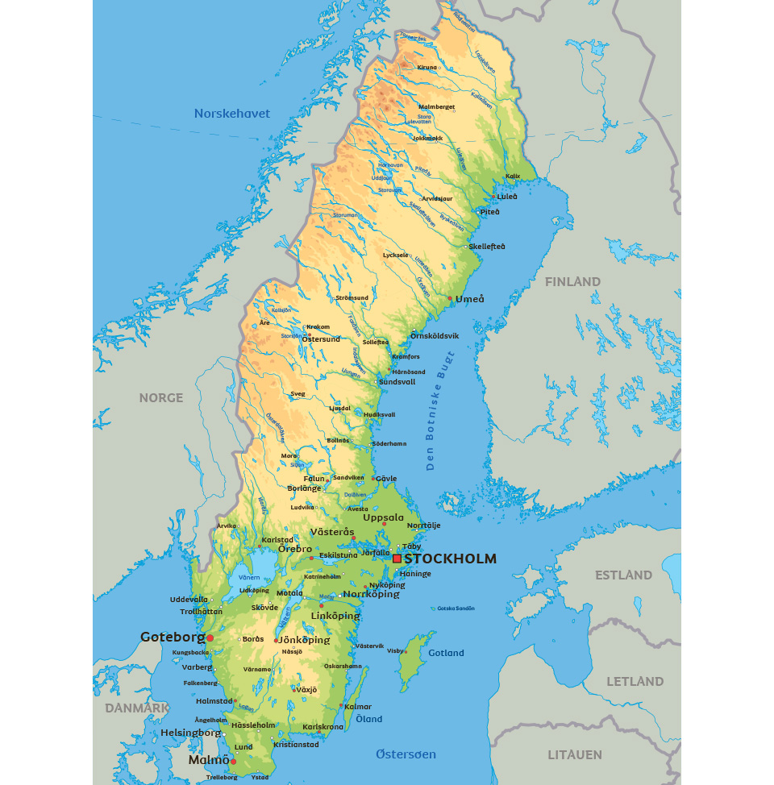
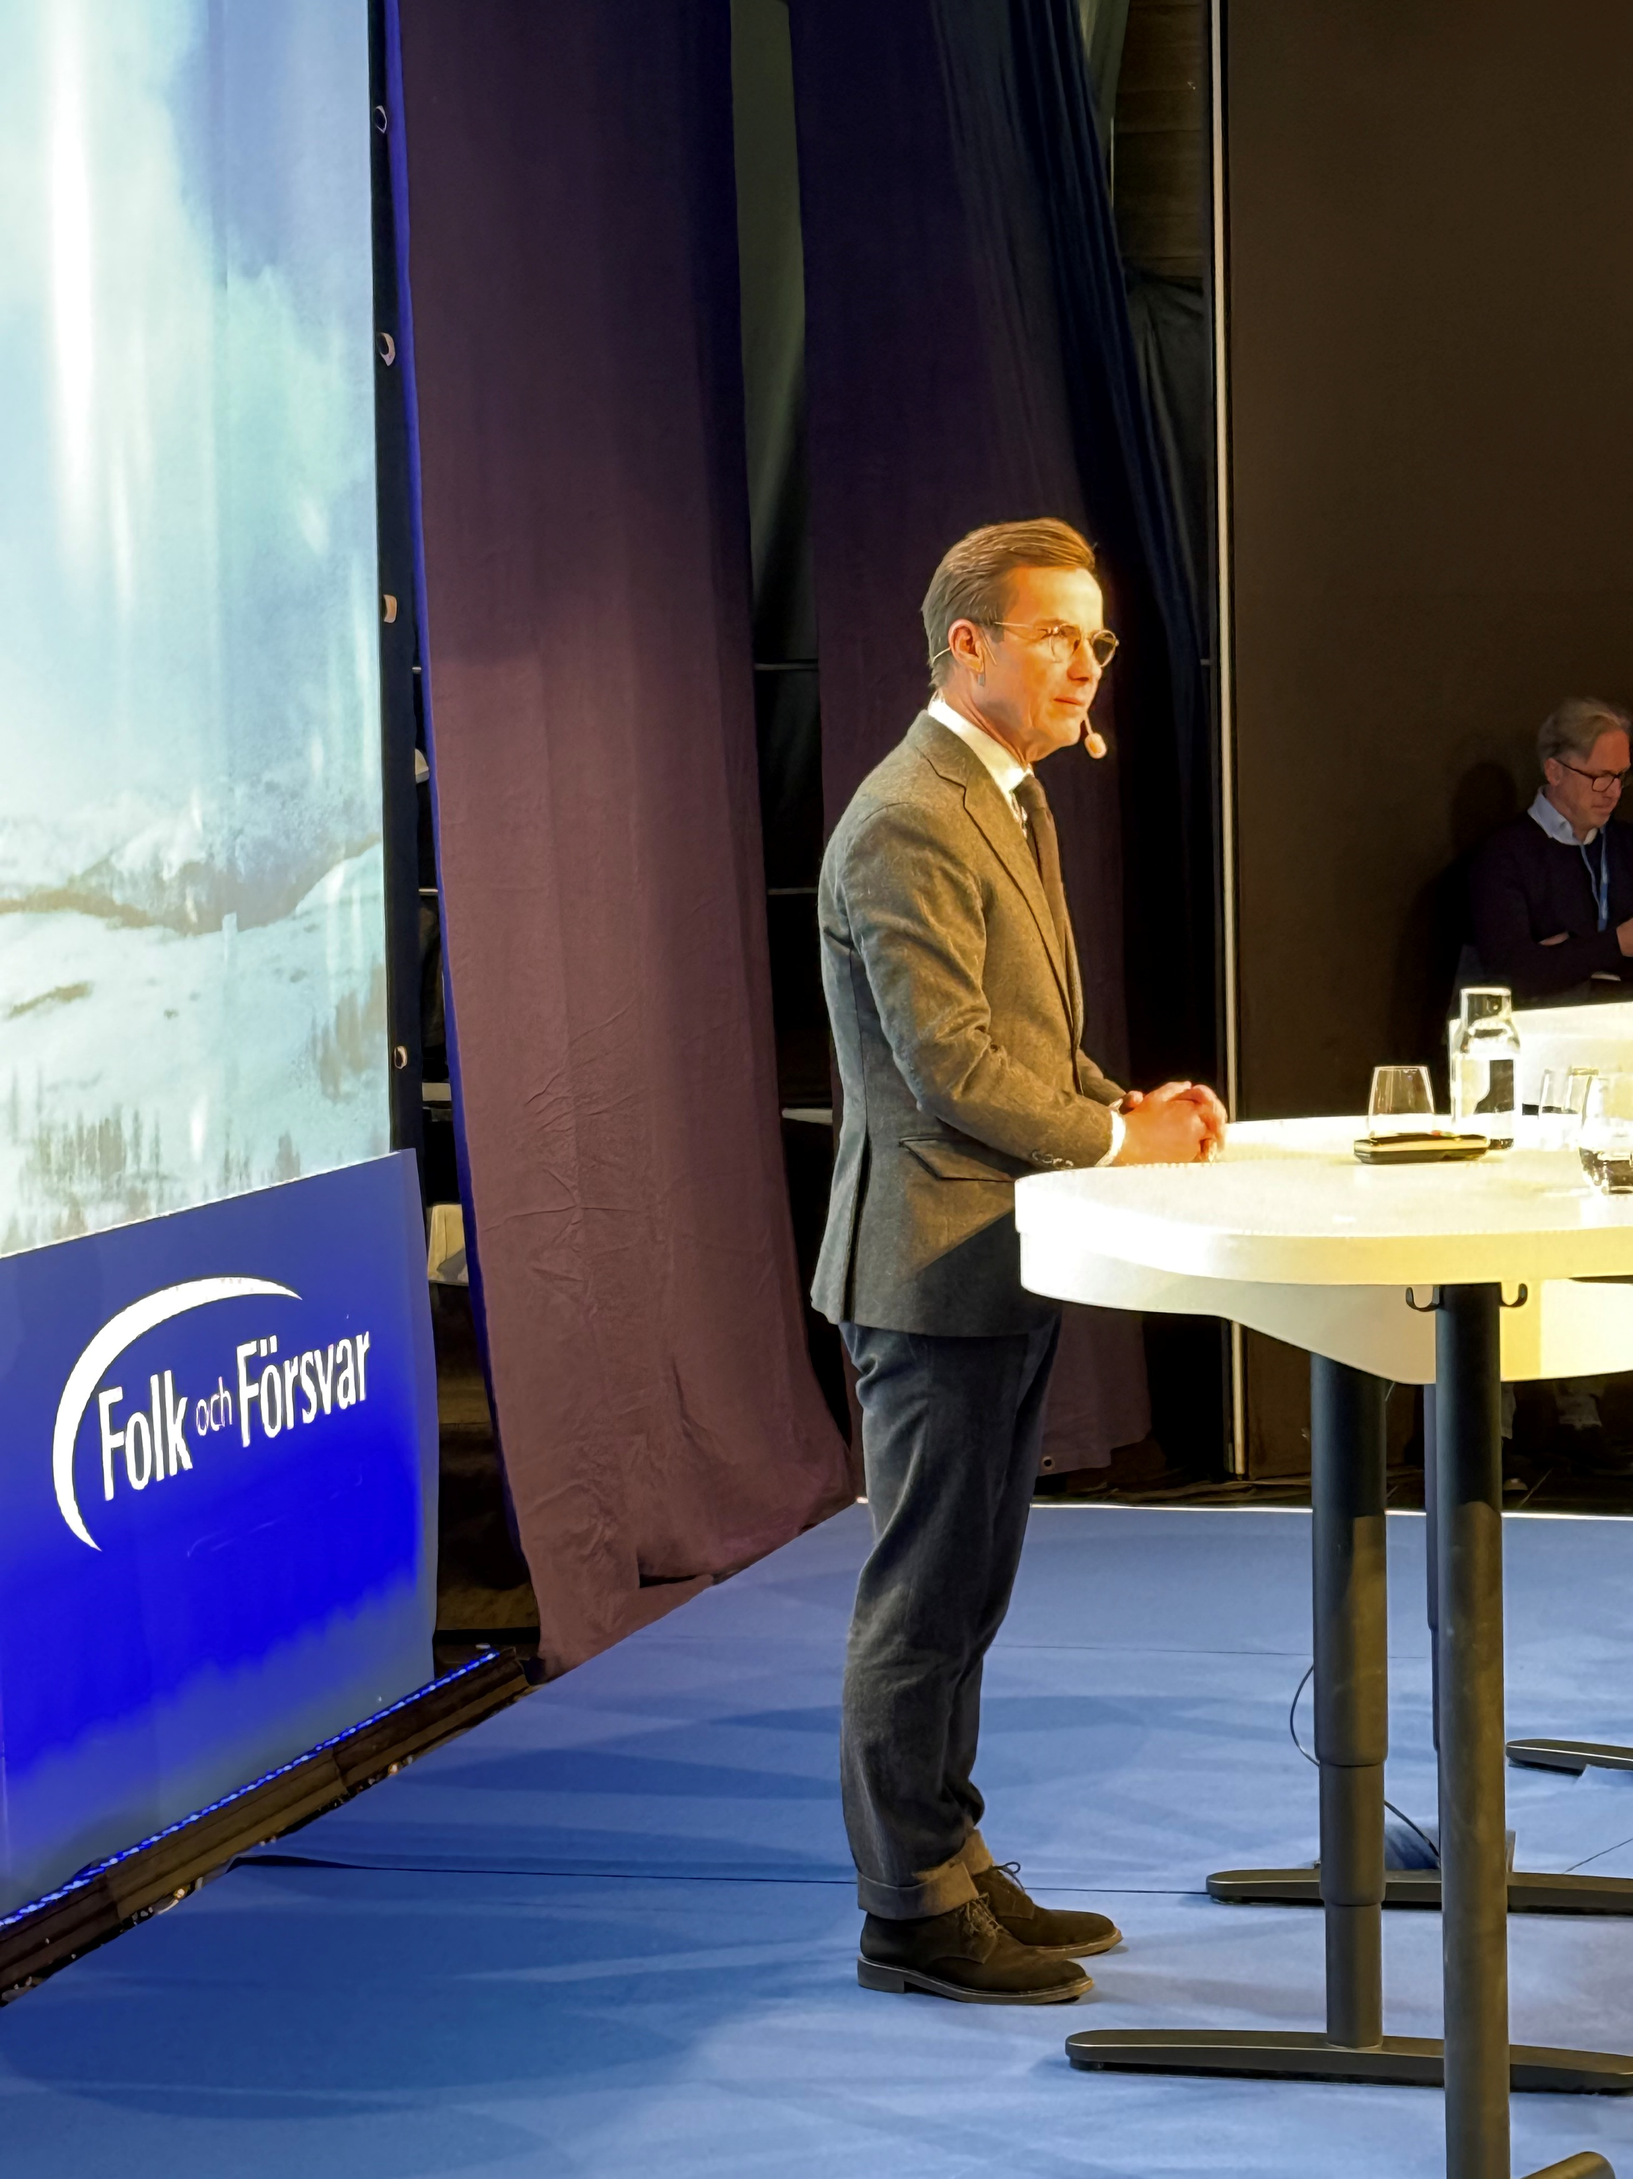
Folk och Försvars Rikskonferens 2025
”Sverige är inte i krig
Men det råder inte heller fred”

